Slide 1

РАЗРАБОТКА БАЗЫ ДАННЫХ «ТУРИСТИЧЕСКОЕ АГЕНТСТВО»
Презентацию выполнила
Студентка 2 курса
Группы И-2-15
Авдиль Салие
Научный руководитель
Шкарбан Фатима Витальевна

Slide 2
Цель
Целью курсового проекта является разработка базы данных «Туристическое агентство», позволяющая автоматизировать работу сферы туризма.

Slide 3

Задачи поставленные для достижения цели
теоретически обосновать основы построения баз данных
провести анализ и описание предметной области
построить ER-диаграммы и ER-модель
выполнить логическое проектирование
провести сравнительную характеристику некоторых СУБД и на ее основе выбрать СУБД для реализации базы данных «Туристическое агентство»
разработать проект и базу данных
создать таблицы и определить связи между ними
создать формы, отчеты, запросы
создать программную оболочку управления базами данных
разработать систему оперативной справки
создать инсталляционный пакет проекта

Slide 4
Теоретические основы построения баз данных
Реляционная модель данных – это множество связанных между собой таблиц, каждая из которых хранит информацию об объектах определенного типа. Данные представлены в виде таблиц, которые объединены между собой с помощью соответствующего вида связи. Таким образом, очевидно, что на практике чаще всего используют реляционные модели данных.

Slide 5
Анализ и описание предметной области
Услуги туристической отрасли с каждым годом становятся более востребованными. Туристические поездки осуществляются в любое время года. Для каждого сезона подобраны соответствующие маршруты. Согласно прогнозам всемирной торговой организации, развитие международного туризма будет постоянно возрастать.

Slide 6
Инфологическое проектирование
На этапе инфологического проектирования предметной области «Туристическое агентство», было выделено шесть сущностей, для представления данных сущностей и их взаимосвязей мы использовали наглядные графические обозначения, такие как ER-диаграммы и ER-модель

Slide 7
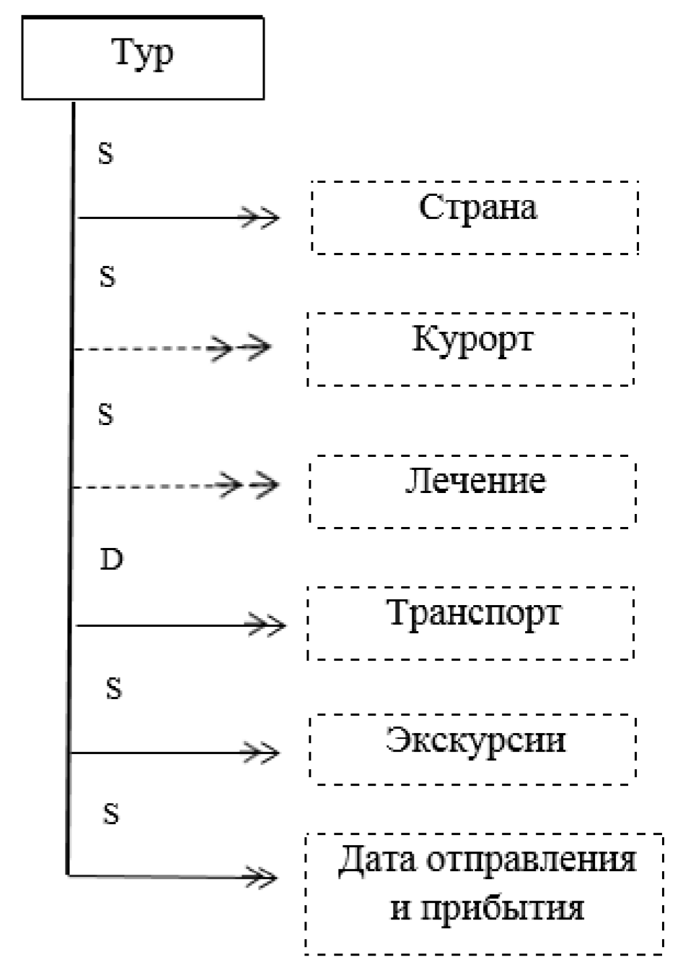
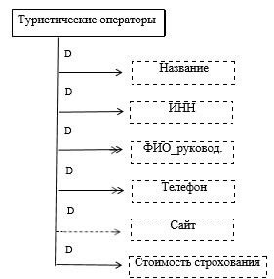
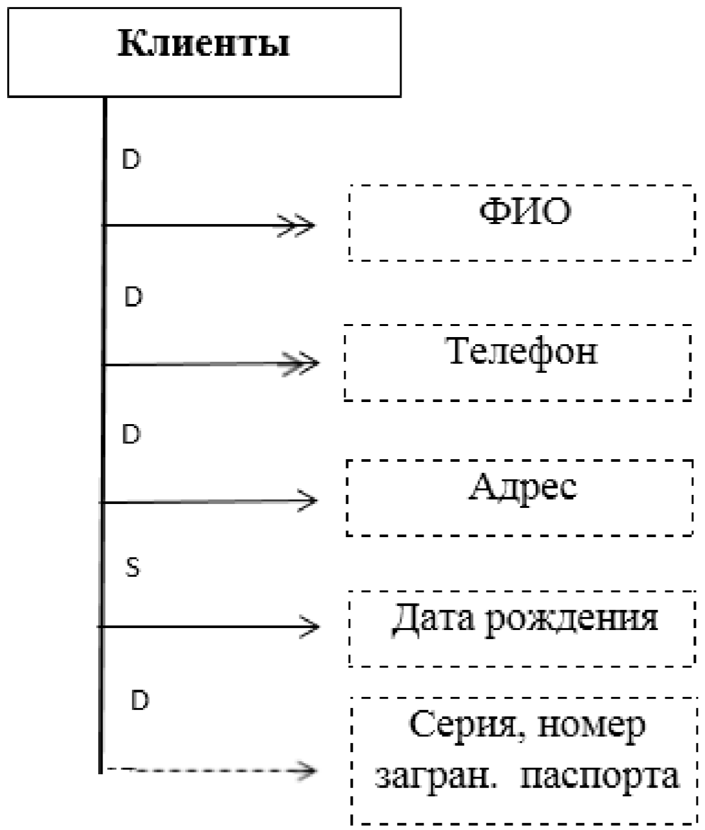
Инфологическое проектирование ER-диаграммы

Slide 8
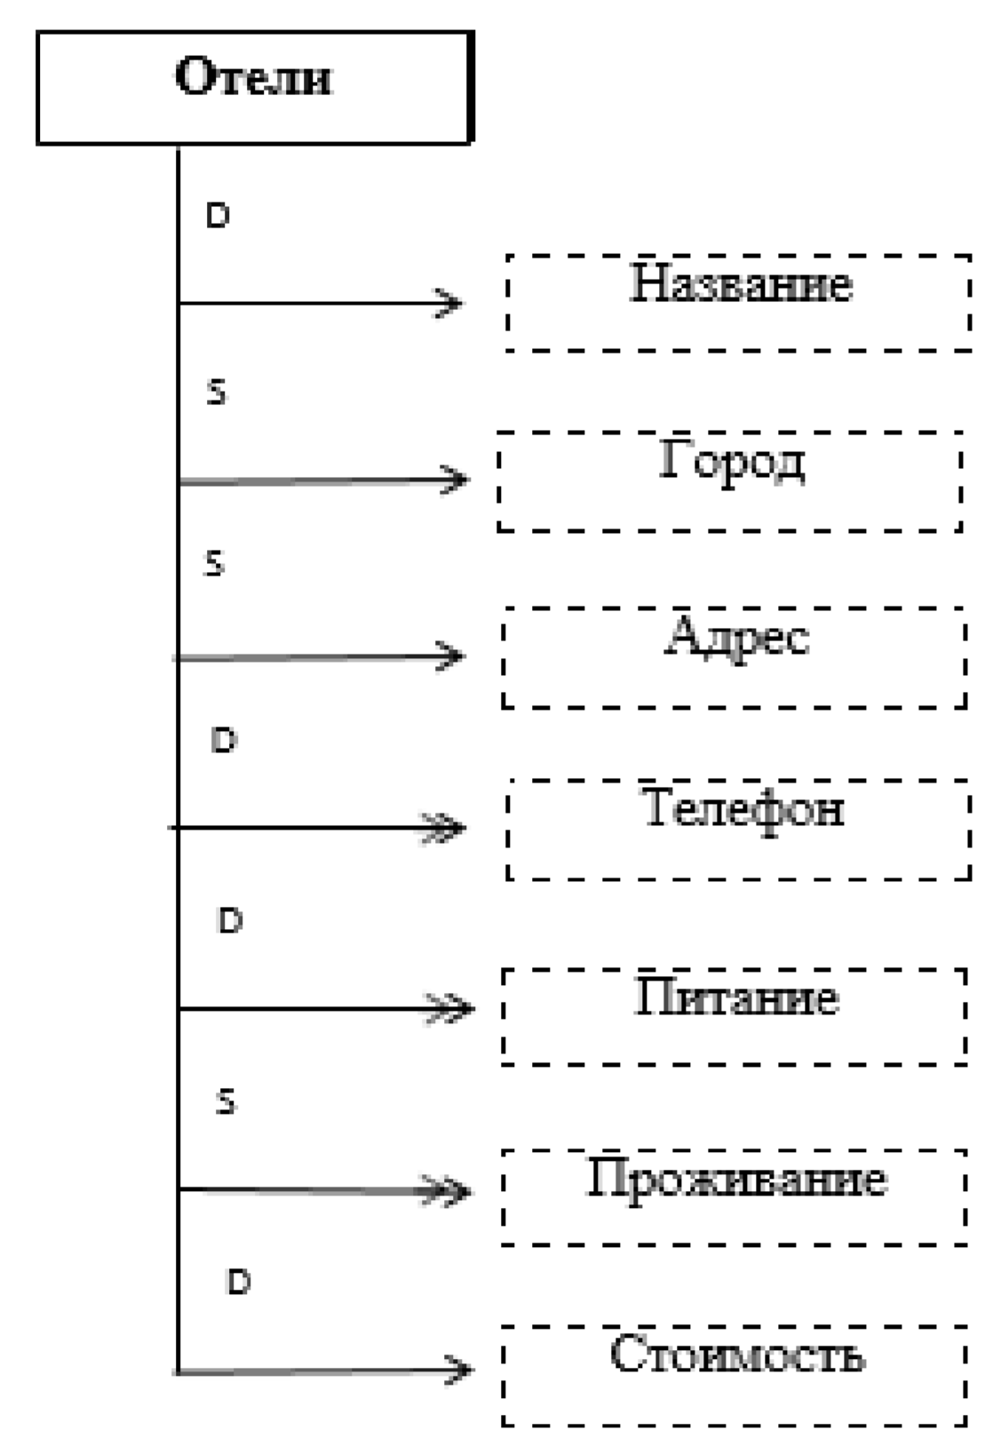
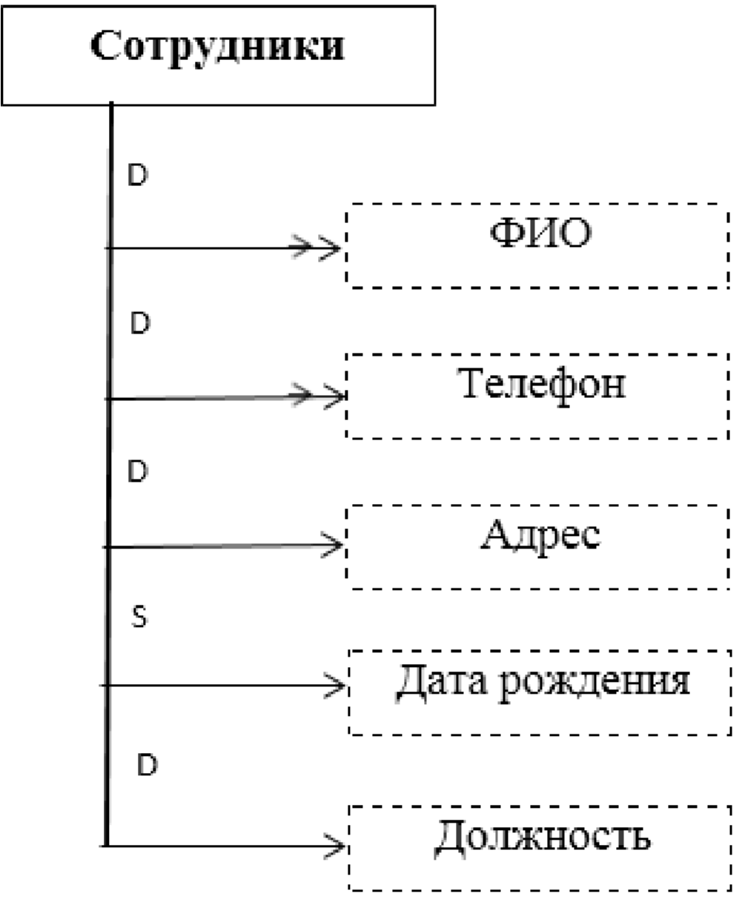
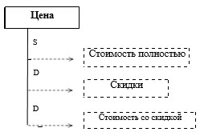
Инфологическое проектирование ER-диаграммы

Slide 9
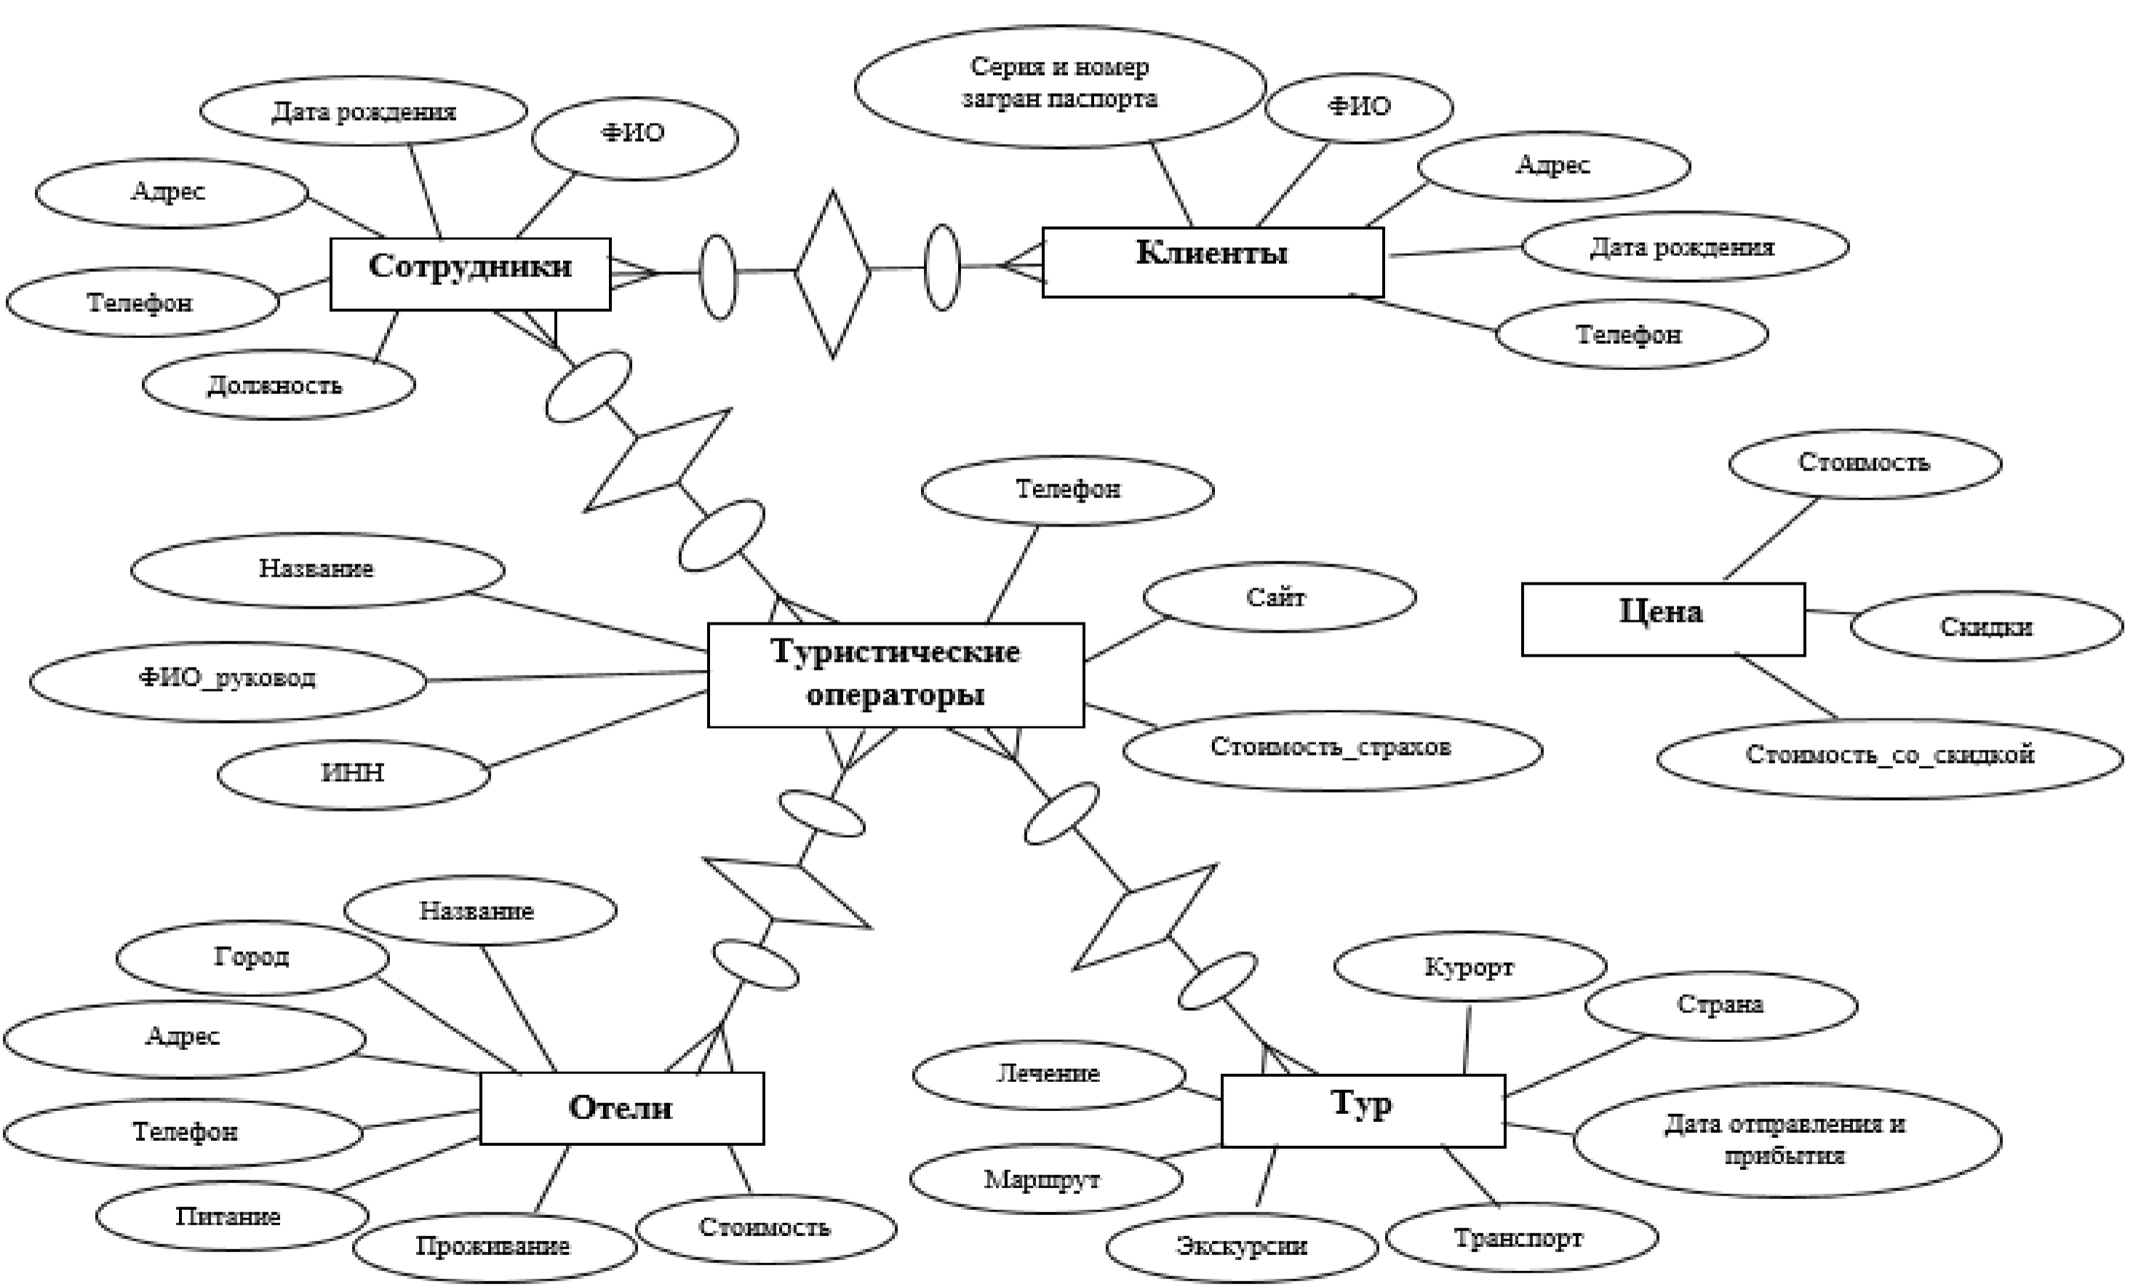
ER-модель

Slide 10
Логическое проектирование
База данных «Туристическое агентство» приведена к 3НФ, поскольку преобразование в 4НФ невозможно, так как данная форма касается отношений, в которых имеются повторяющиеся наборы данных, избыточность которых не проявила себя в 3НФ. Также, в базе данных имеется свободная таблица – Цена.

Slide 11
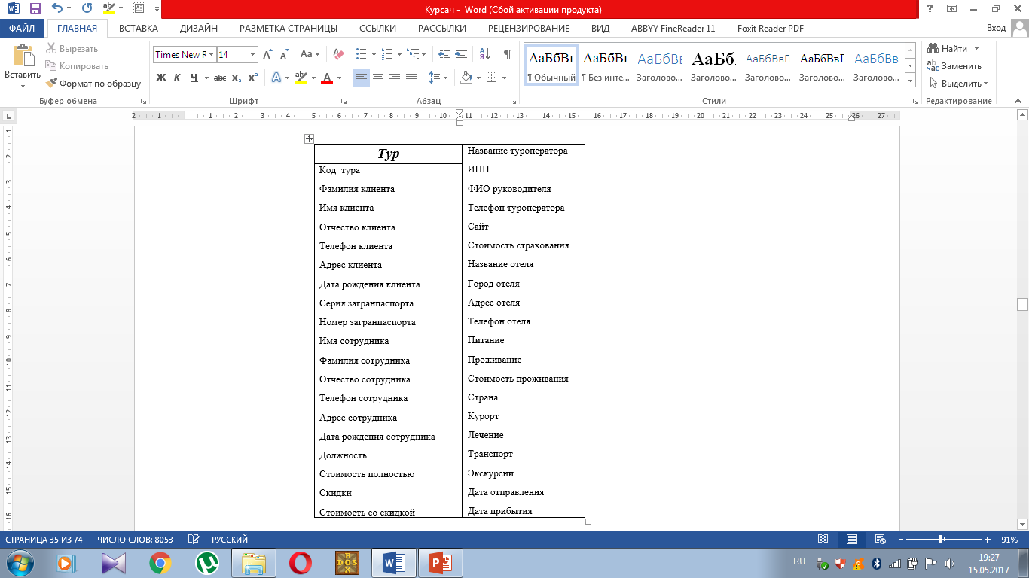
Логическое проектирование 1НФ

Slide 12
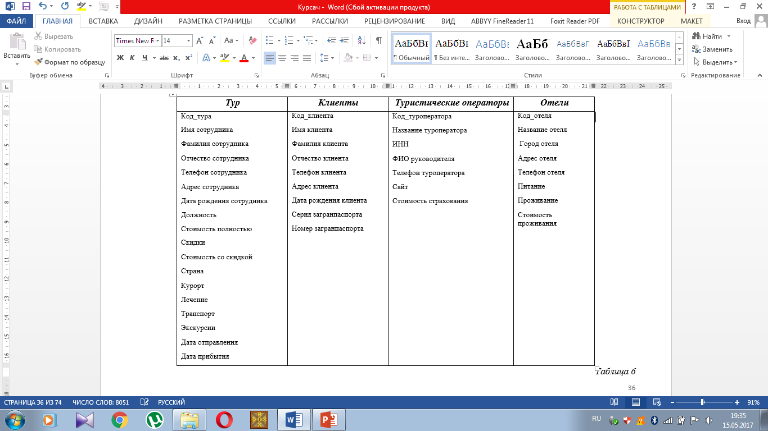
Логическое проектирование 2НФ

Slide 13
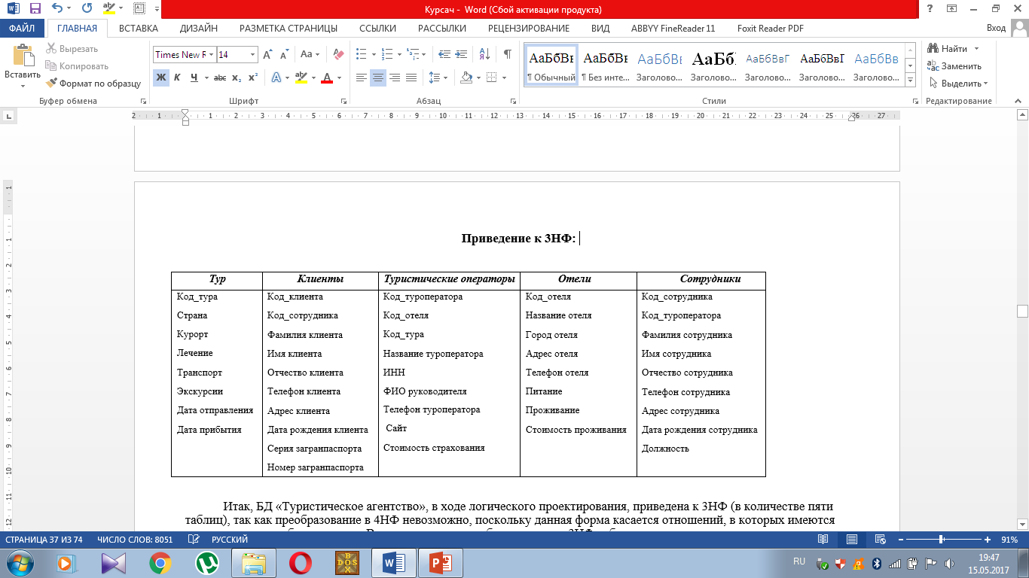
Логическое проектирование 3НФ

Slide 14



Выбор СУБД
Рассматривая и сравнивая между собой наиболее используемые СУБД для разработки базы данных «Туристическое агентство» выбрана СУБД Microsoft Visual FoxPro поскольку это мощнейшее средство для работы с локальными базами данных, значительно превосходящее, по эффективности, все остальные системы БД.

Slide 15
Физическое проектирование
В ходе физического проектирования было создано: 6 таблиц, 5 форм, одна из которых является формой для авторизации пользователя, 2 отчёта и 5 запросов, а также спроектировано меню приложение.

Slide 16
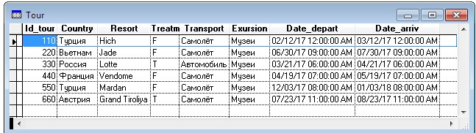
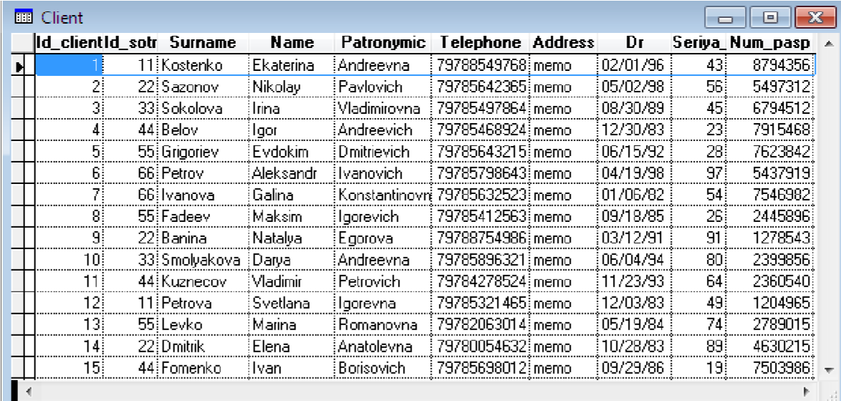
Физическое проектирование Таблицы
Таблица
Тур
Таблица
Клиенты

Slide 17
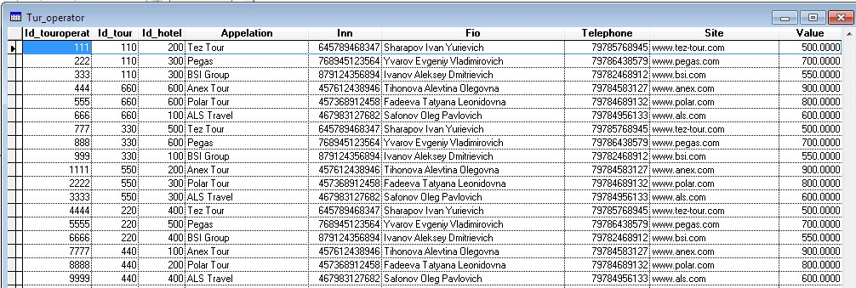
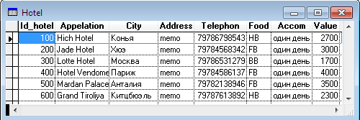
Физическое проектирование Таблицы
Таблица Туристические операторы
Таблица
Отели

Slide 18
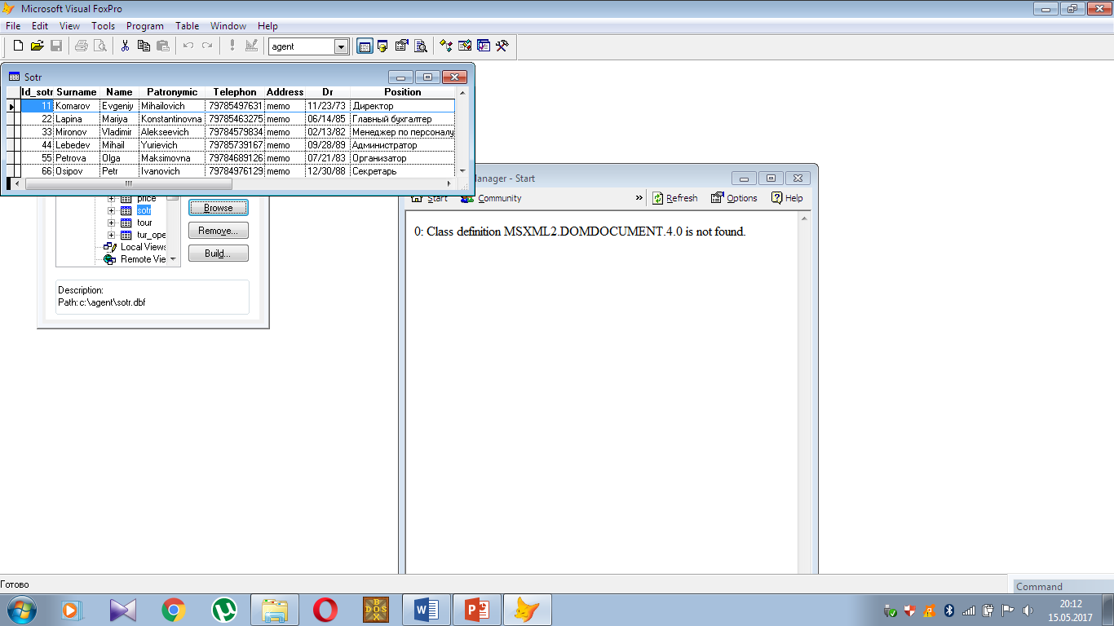
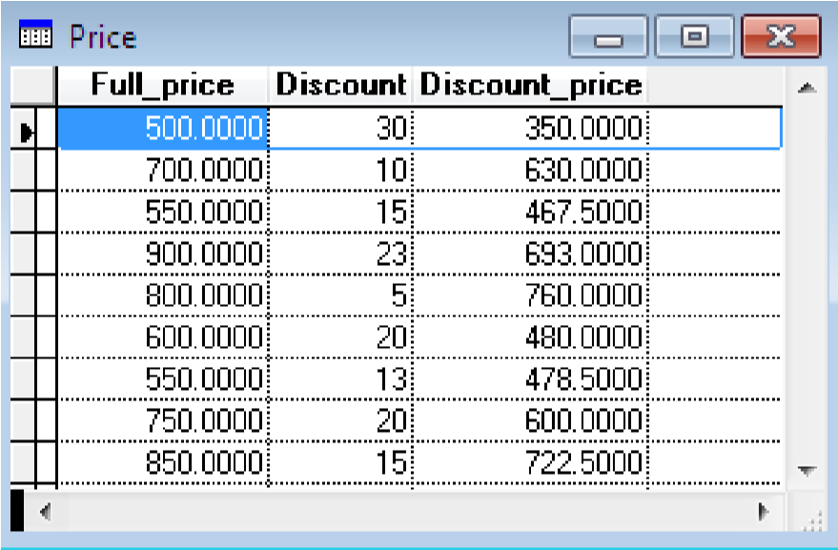
Физическое проектирование Таблицы
Таблица
Сотрудники
Таблица
Цена

Slide 19
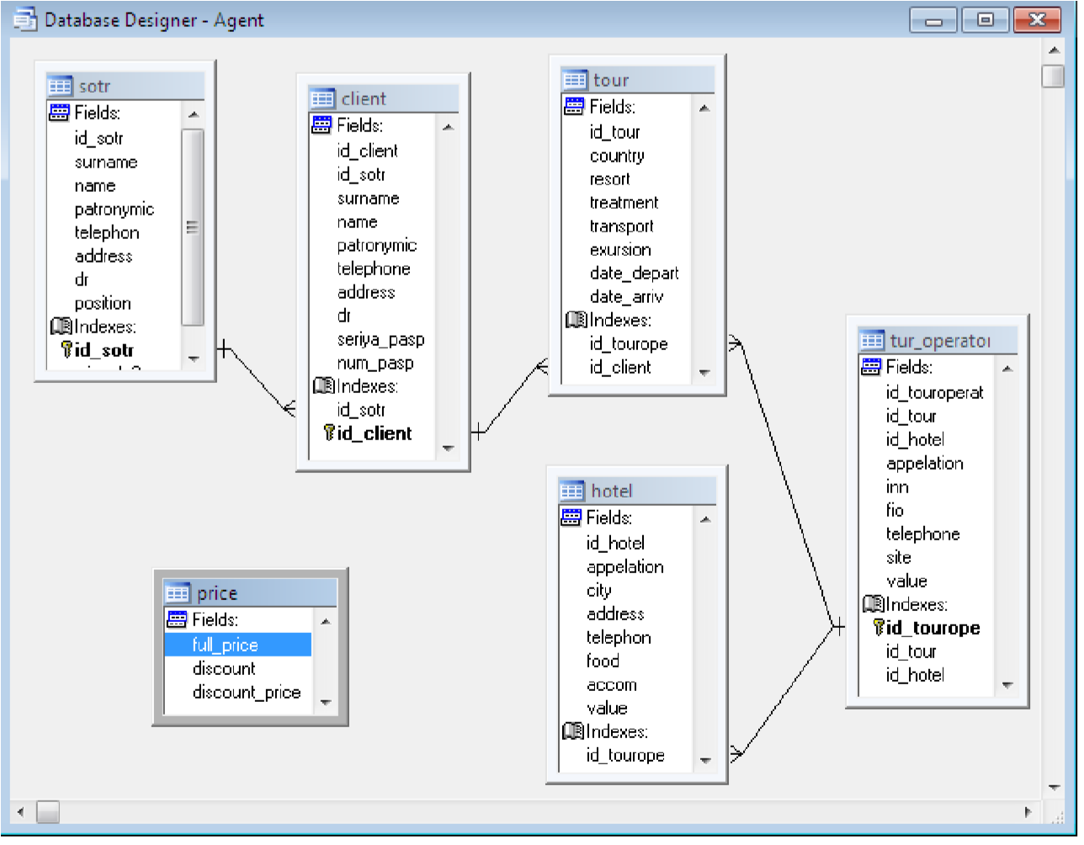
Физическое проектирование Создание связей между таблицами и определение их вида

Slide 20
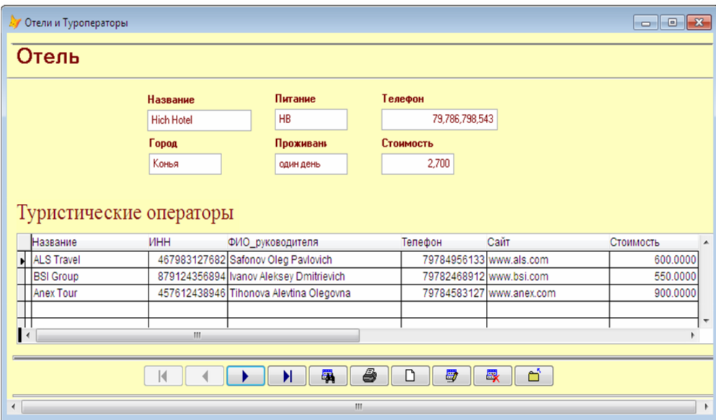
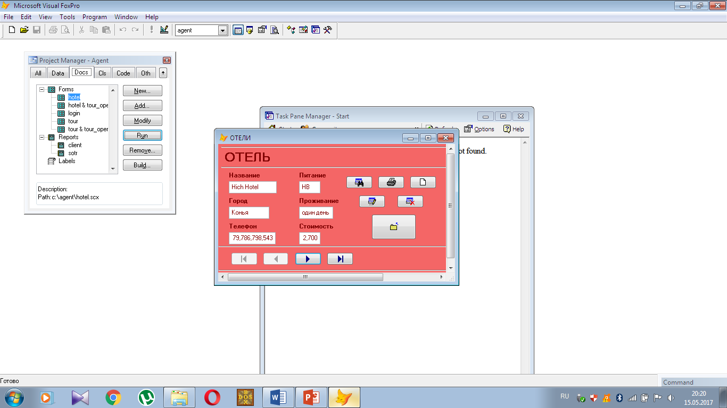
Физическое проектирование Формы

Slide 21
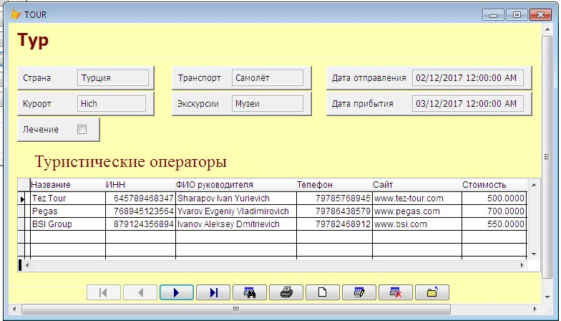
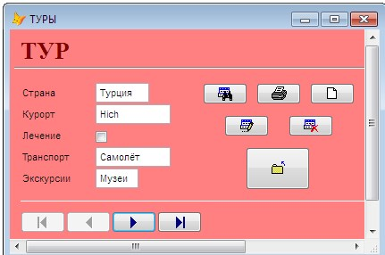
Физическое проектирование Формы

Slide 22
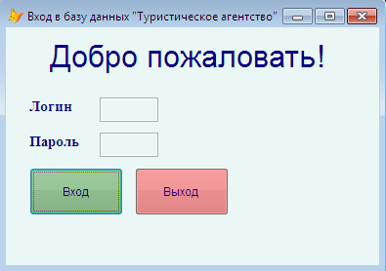
Физическое проектирование Форма авторизации

Slide 23
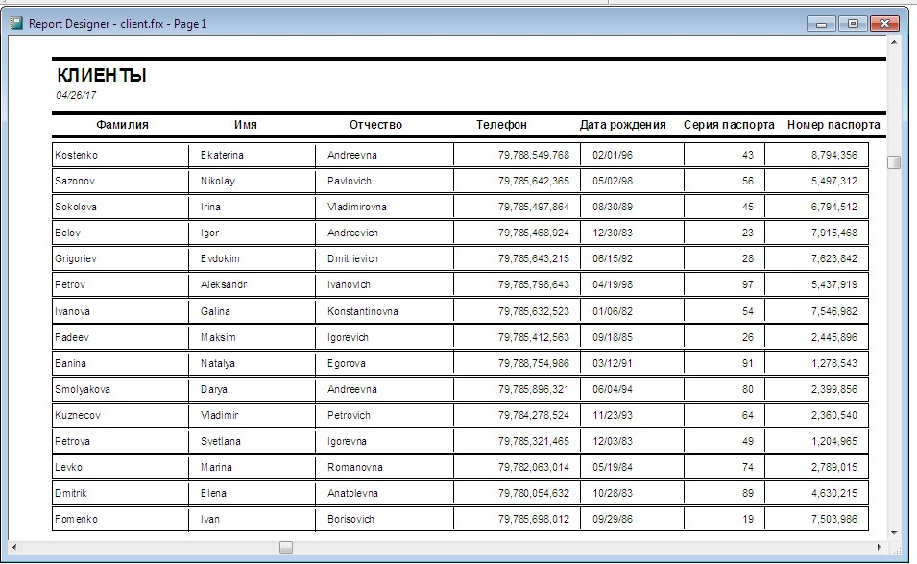
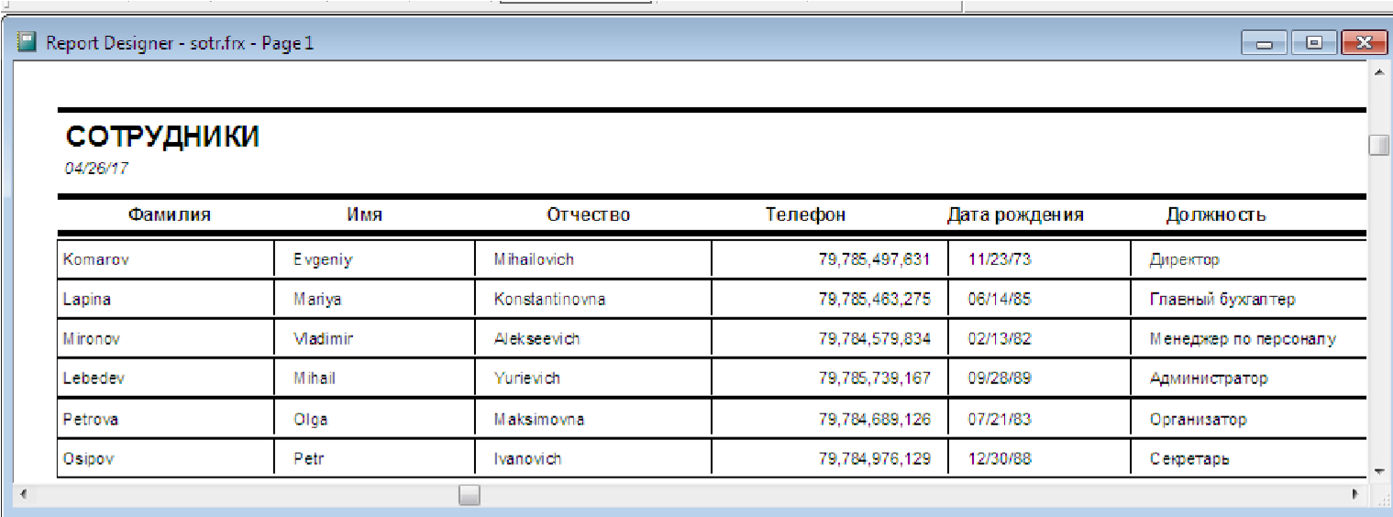
Физическое проектирование Отчёты

Slide 24
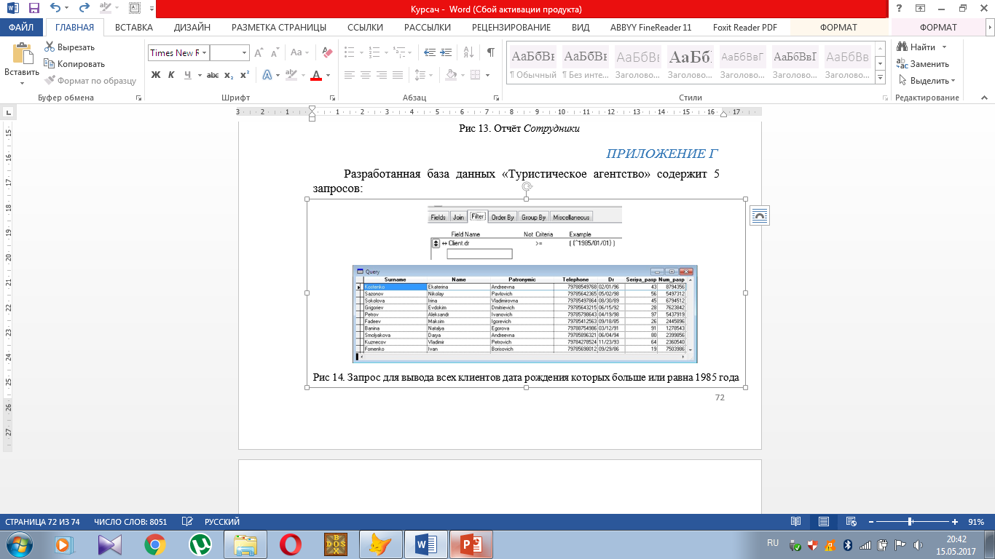
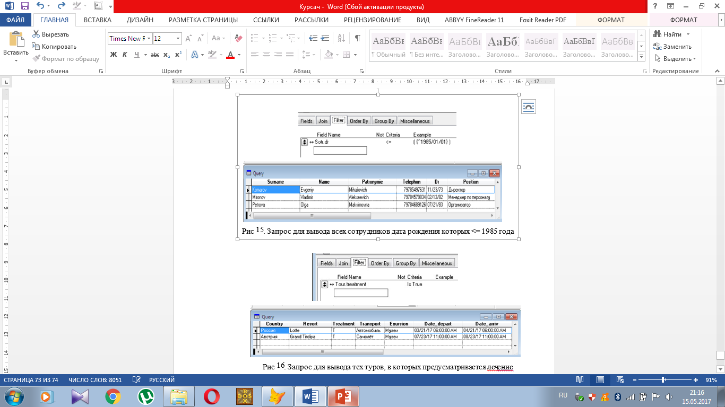
Физическое проектирование Запросы
Запрос на вывод клиентов, год рождения которых >=1985 и
сотрудников, год рождения которых <= 1985

Slide 25
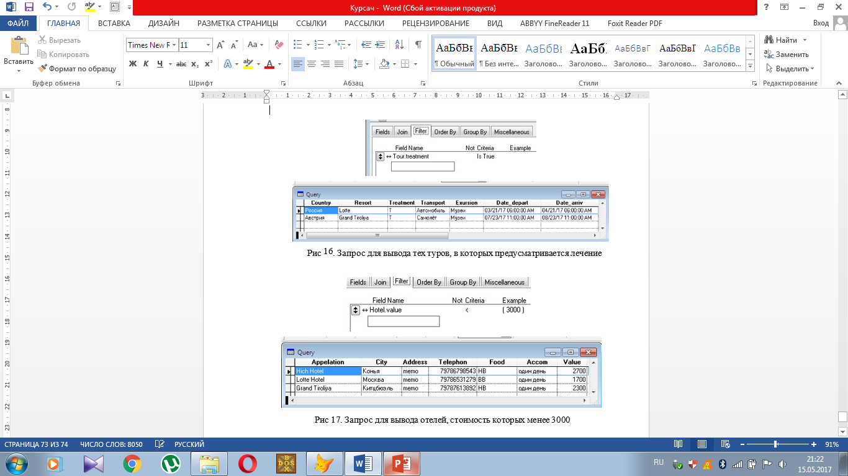
Физическое проектирование Запросы
Вывод туров, в которых предусматривается лечение и
отелей стоимость которых менее 3000

Slide 26
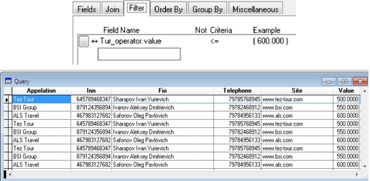
Физическое проектирование Запросы
Вывод туроператоров, стоимость которых меньше или равна 600 тыс

Slide 27
Проектирование и разработка пользовательских приложений
В рамках базы данных «Туристическое агентство» была разработана программная оболочка управления базами данных, которая позволила запускать меню приложение в exe-файле. Также была разработана система оперативной справки.

Slide 28
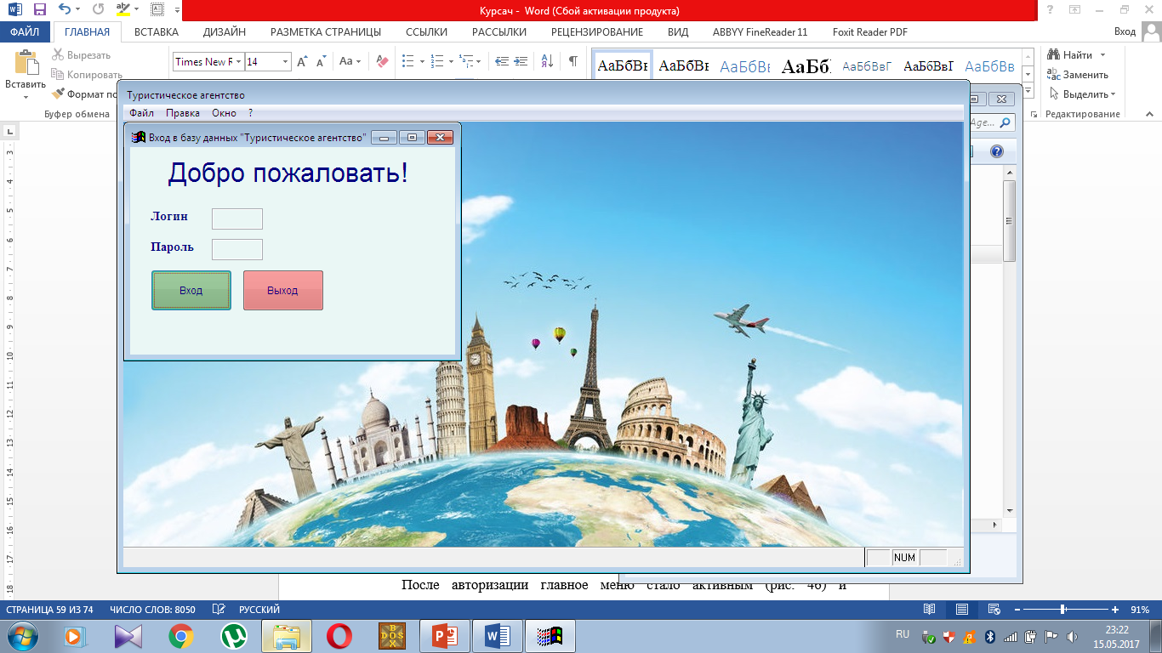
Меню приложение Авторизация

Slide 29
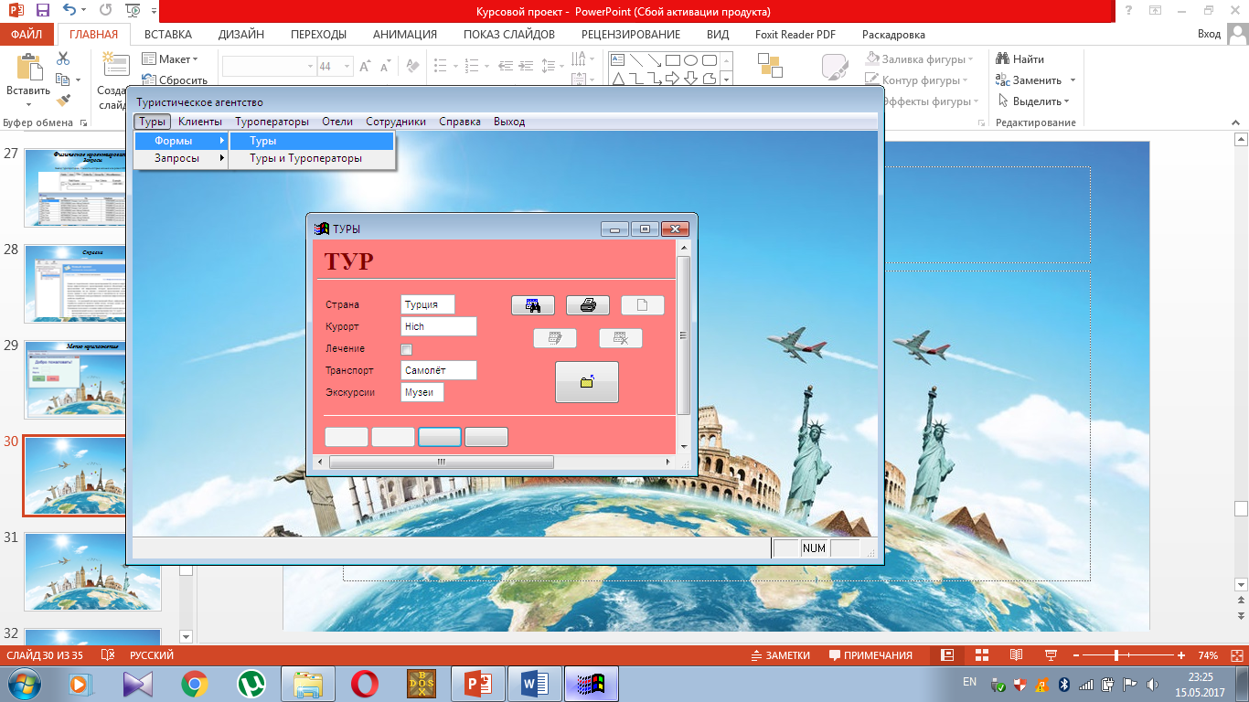
Меню приложение

Slide 30
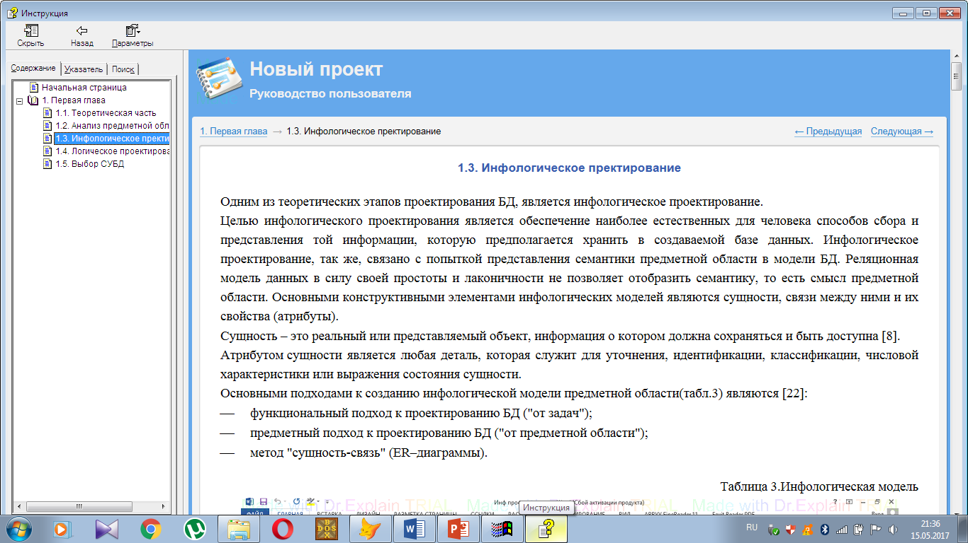
Справка

Slide 31
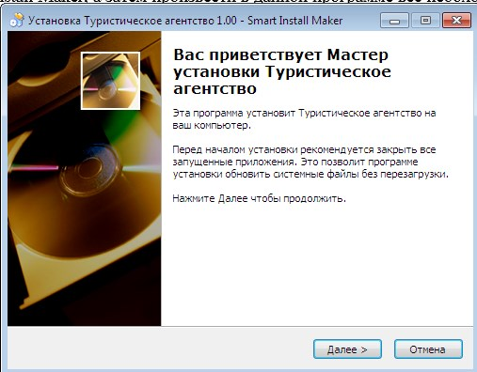
Инсталляционный пакет проекта
Последним этапом физического проектирования базы данных «Туристическое агентство» являлось создание инсталляционного пакета проекта.

Slide 32
Спасибо за внимание!

